Slide 1
Welcome to Hui Mei company ！
Fun·Simple·Capable

Slide 2
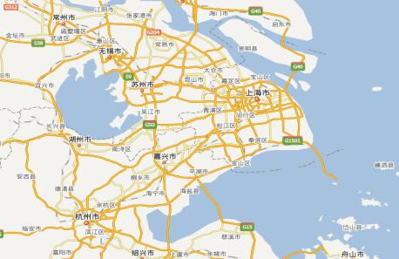
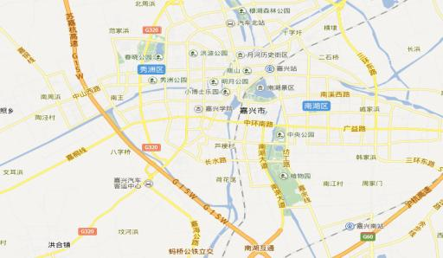
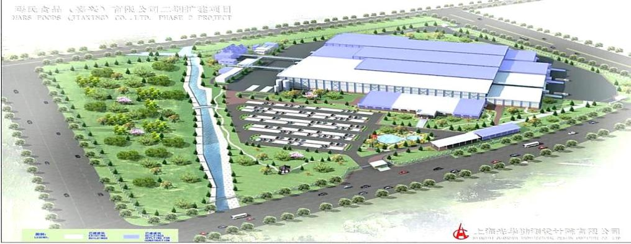
公司区位图
Shanghai
Jiaxing
Huimei JXG
Hangzhou
占地：252亩

Slide 3
慧美远景

Slide 4
1
公司介绍
嘉兴慧美食品有限公司
为客户创造价值，并为员工创造有竞争力的薪资和职业发展机会。
我们是一家专门做巧克力包装的公司，我们的企业文化是保证每一个在玛氏上班的员工的安全，因此安全工作是我们的聘用前提。
工作地点：
嘉兴市七号桥万国路与圣堂路交叉口，新客运中心对面
玛氏食品（嘉兴）有限公司（德芙巧克力工厂）
士力架、M豆区域

Slide 5
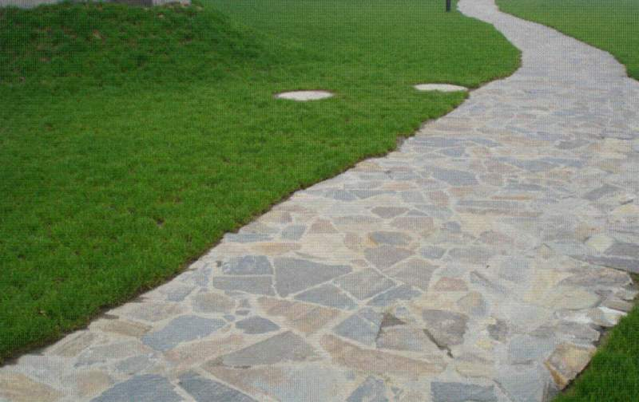
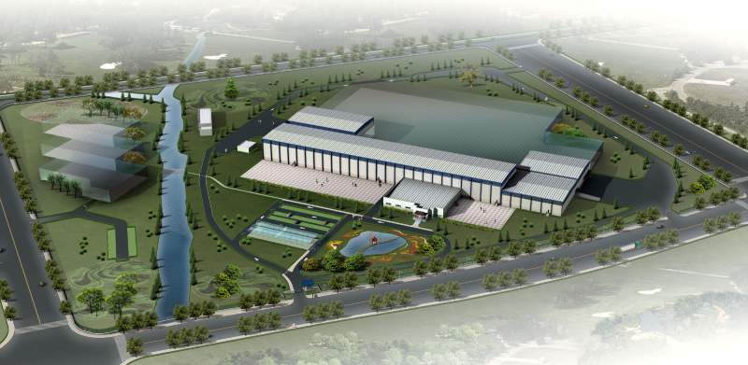
工厂照片

Slide 6
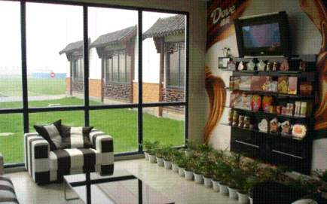
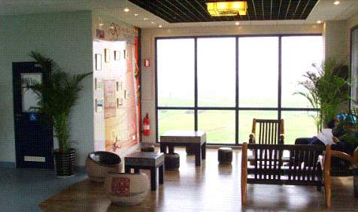
参观者
等候区

Slide 7
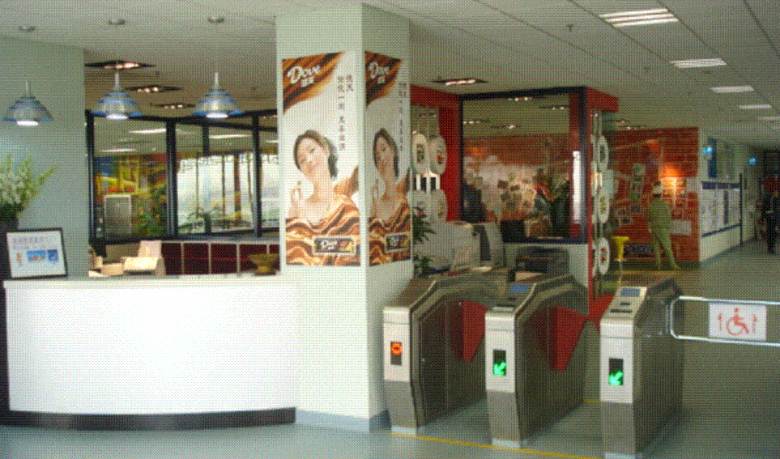
办公室
入口
刷磁卡进入

Slide 8
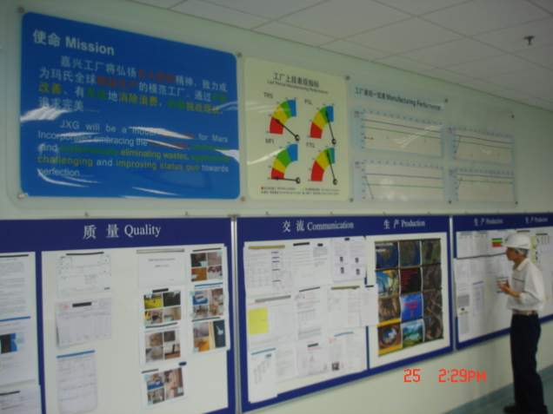

Slide 9
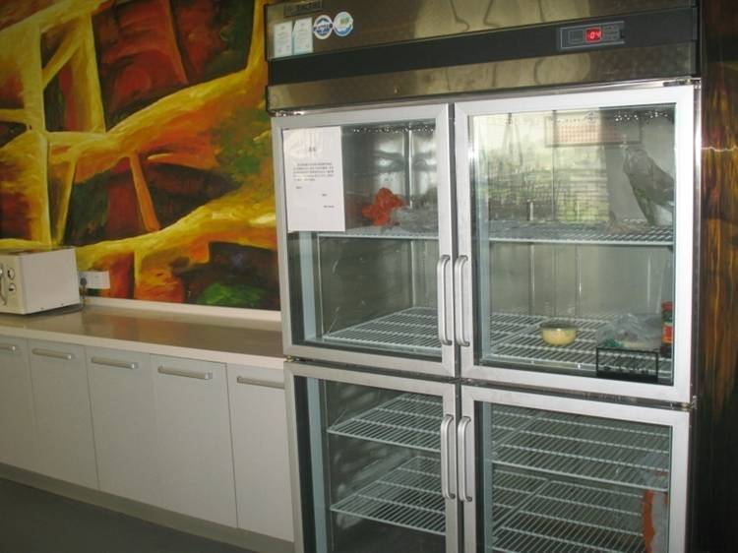
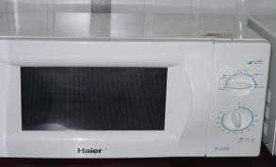
餐厅
餐厅
自带饭菜的
可存放于冰箱内
餐厅就餐
3-4元吃饱
5-6元吃好

Slide 10
活动照片墙

Slide 11
学习区

Slide 12
车间
干净整洁
常年空调恒温

Slide 13
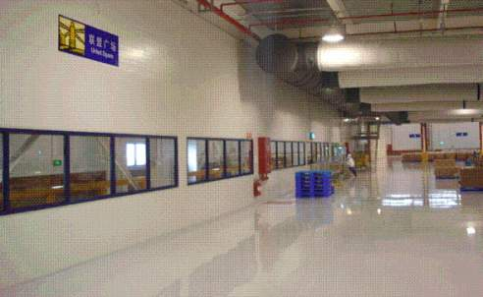
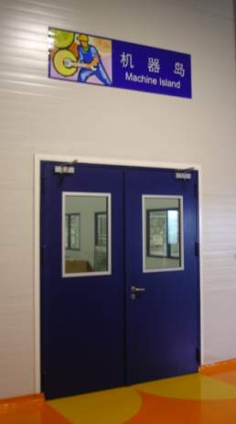
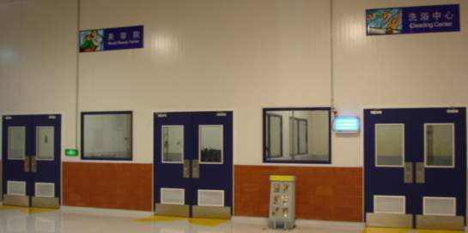
工作区域

Slide 14
2
实习岗位
岗位名称 | 性别要求 | 相关专业 | 岗位要求 | 薪资待遇 | 工作时间
机修 | 男 | 数控、机电维修等相关专业 | 1、具备分析和解决问题的能力 2、学习能力强，踏实肯干 | 6000-8000千 | 12小时两班倒（淡季上四休四，旺季上五休二或上六休一，具体看现场排班）白班早7:30到晚7:30，晚班晚7:30到早7:30
仓库管理 | 男 | 会计、计算机、物流等相关专业 | 1、熟悉办公软件 2、沟通能力和处理问题能力强 3、踏实肯干 4、具有主动学习精神 | 6000-8000千 | 12小时两班倒（淡季上四休四，旺季上五休二或上六休一，具体看现场排班）白班早7:30到晚7:30，晚班晚7:30到早7:30
备件库 | 男 | 会计、计算机、物流等相关专业 | 1、熟悉办公软件 2、沟通能力和处理问题能力强 3、踏实肯干 4、具有主动学习精神 | 6000-8000千 | 12小时两班倒（淡季上四休四，旺季上五休二或上六休一，具体看现场排班）白班早7:30到晚7:30，晚班晚7:30到早7:30
跟班协调 | 男/女 | / | 1、具备分析和解决问题的能力 2、有效落实上级领导安排的工作 3、踏实肯干 | 5000-8000千 | 12小时两班倒（淡季上四休四，旺季上五休二或上六休一，具体看现场排班）白班早7:30到晚7:30，晚班晚7:30到早7:30
管理岗 | 男/女 | / | 1、具备分析和解决问题的能力 2、有效落实上级领导安排的工作 3、踏实肯干 | 5000-8000千 | 12小时两班倒（淡季上四休四，旺季上五休二或上六休一，具体看现场排班）白班早7:30到晚7:30，晚班晚7:30到早7:30
所有岗位均有免费住宿（每月平摊水电费），每班补贴12元餐补，可在食堂用餐

Slide 15
嘉兴工厂产品
您知道吗？您购买10块德芙巧克力中就有7块是嘉兴生产的！

Slide 16
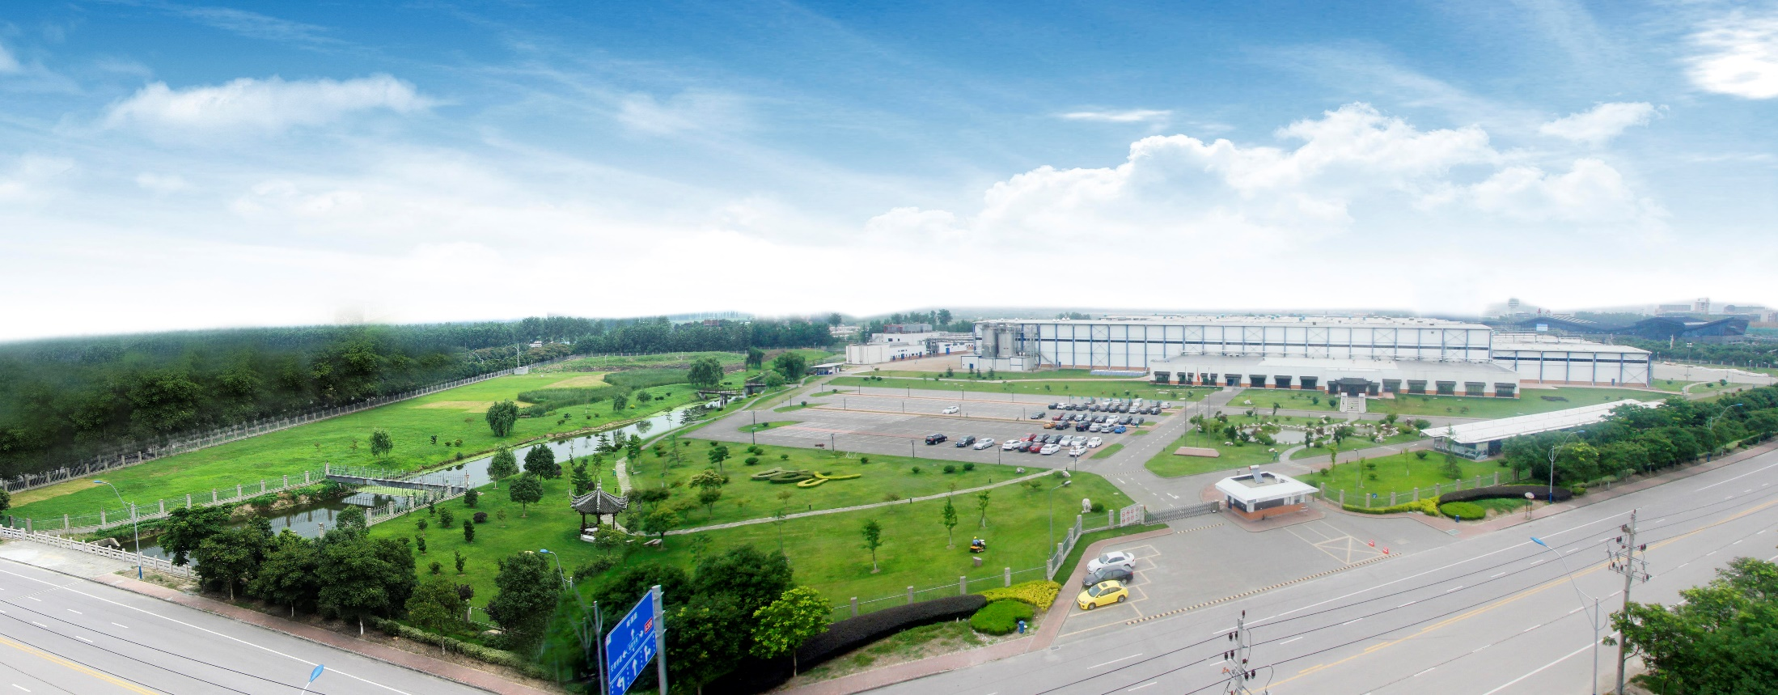
Welcome to Hui Mei company ！

